Slide 2
涨停基因，规律回踩
3月012日 20:15
陈 俊
执业编号:A1120619070007
毕业于西北工业大学，股海沉浮多年。擅长波浪形态，机构分析，资金推动论，结合唯信号论，把握确定性波段。深度研究资金博弈理论，以价格体现市场一切信息为核心，帮助用户建立适合自己的投资模型！

Slide 3
01/
02/
03/
行情策略
涨停基因找启动规律
涨停基因选突破

Slide 4
01
行情策略

Slide 5
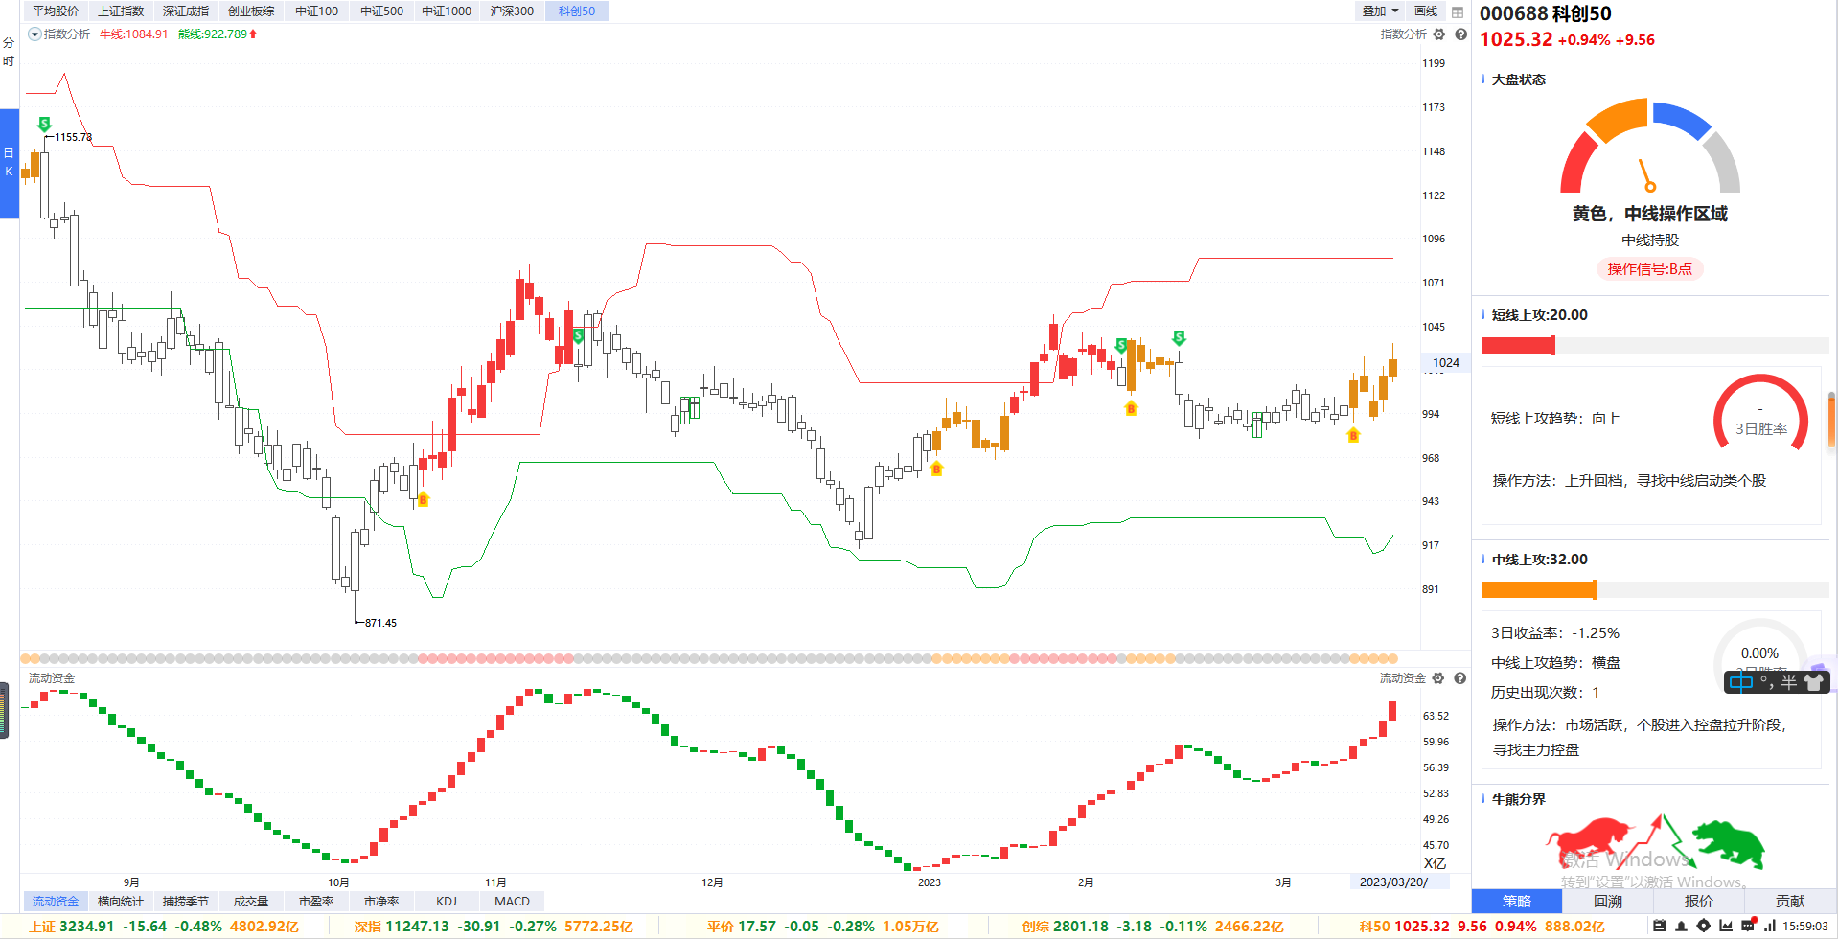
【行情策略】
平均股价
平均股价反复，各指数还在协调，创业板综，科创50资金底背离
短线上攻低位，中线上攻回落，关注低位股启动和突破！

Slide 6
02
涨停基因-找启动规律

Slide 7
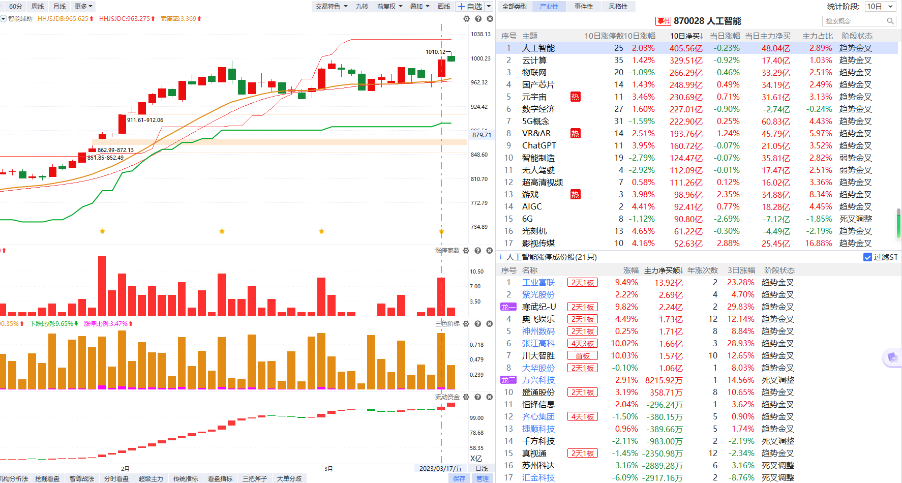
【10日资金，找产业】
资金累计流入，高低切换，资金也不易轻易切换方向！
炒作类型关注：产业性 短线有炒作，熊线上移+资金流入，个股关注金叉+水手黄色和紫色

Slide 8
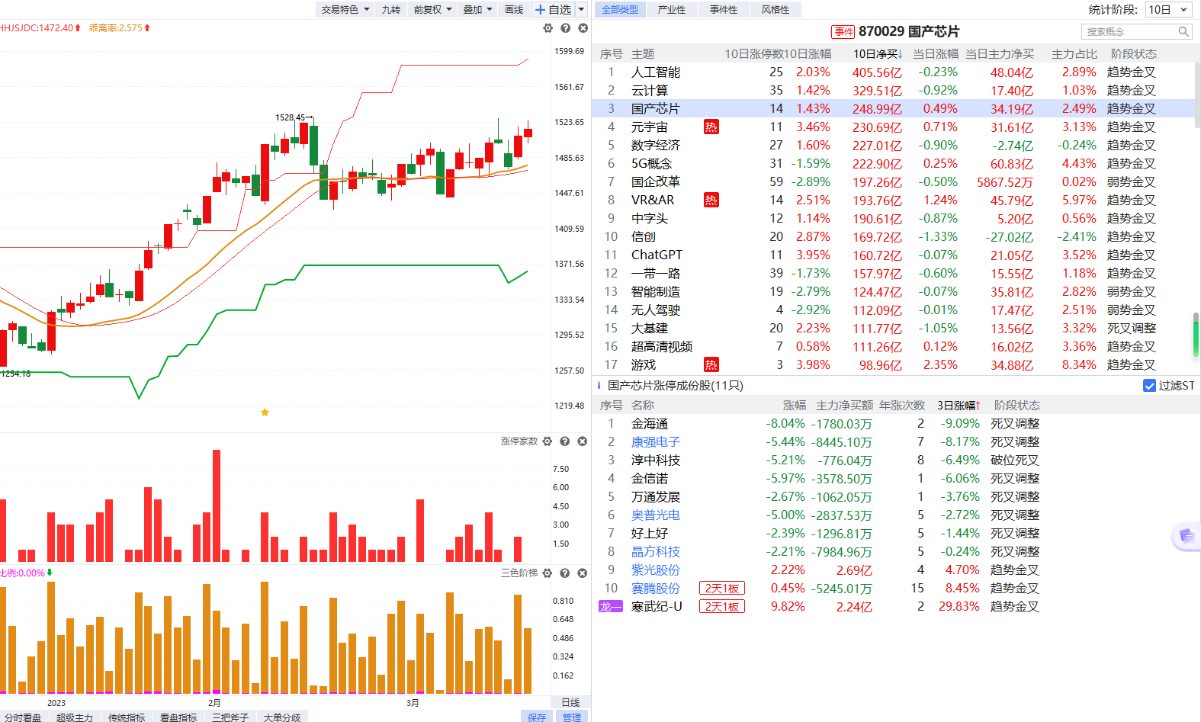
【资金扎堆，找熊线上移启动】

Slide 9
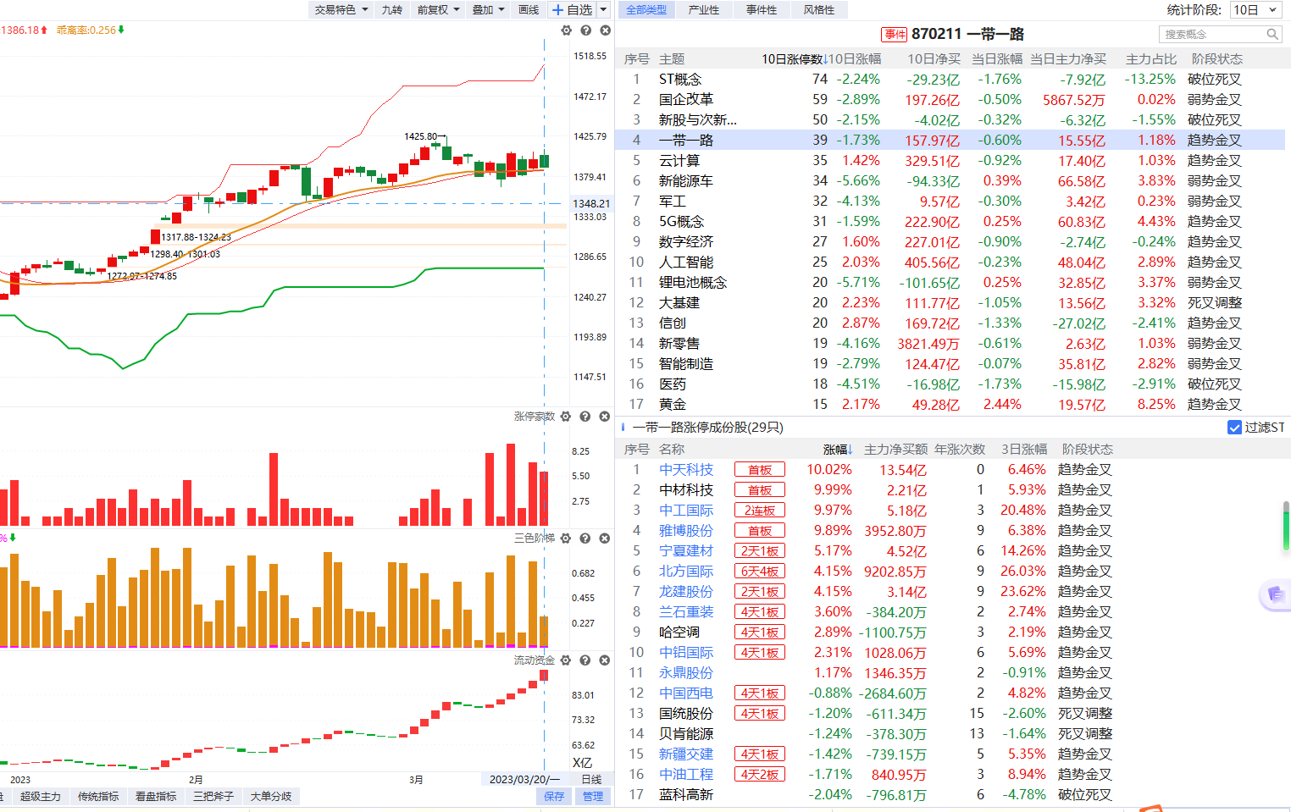
【资金底背离的规律下，回踩突破】
排序10日，涨停引领方向，资金形成底背离，趋势不破，动车一旦启动，不轻易换线。

Slide 10
03
涨停基因选突破

Slide 11
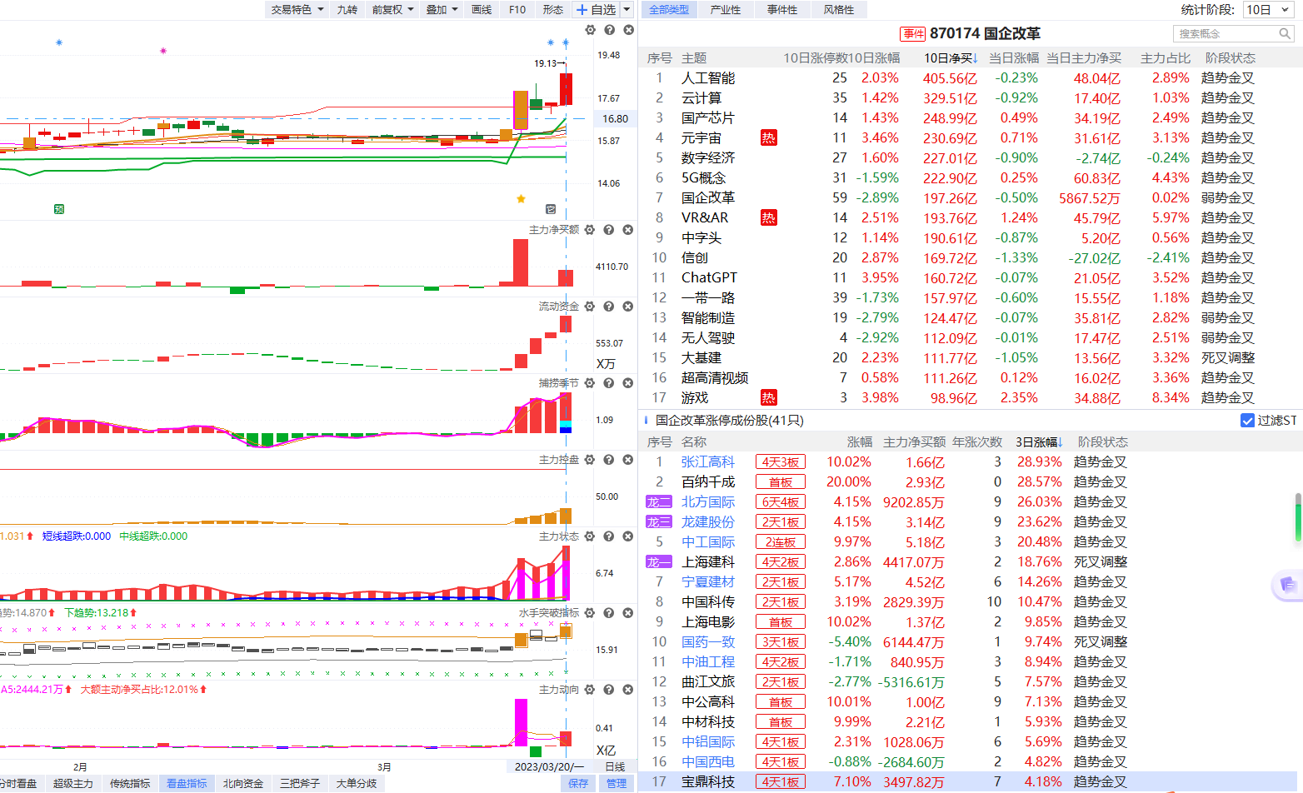
【涨停基因，选强势突破】
涨停基因统计板块涨停，个股首选熊线上移=趋势加强 水手突破变色=强势突破
智能盯盘——盘中轻松选：上升通道+水手突破变黄或变紫+大额主买>5%

Slide 12
【涨停基因，选强势突破】
涨停基因统计板块涨停，个股首选熊线上移=趋势加强 水手突破变色=强势突破
智能盯盘——盘中轻松选：上升通道+水手突破变黄或变紫+大额主买>5%

